Slide 1
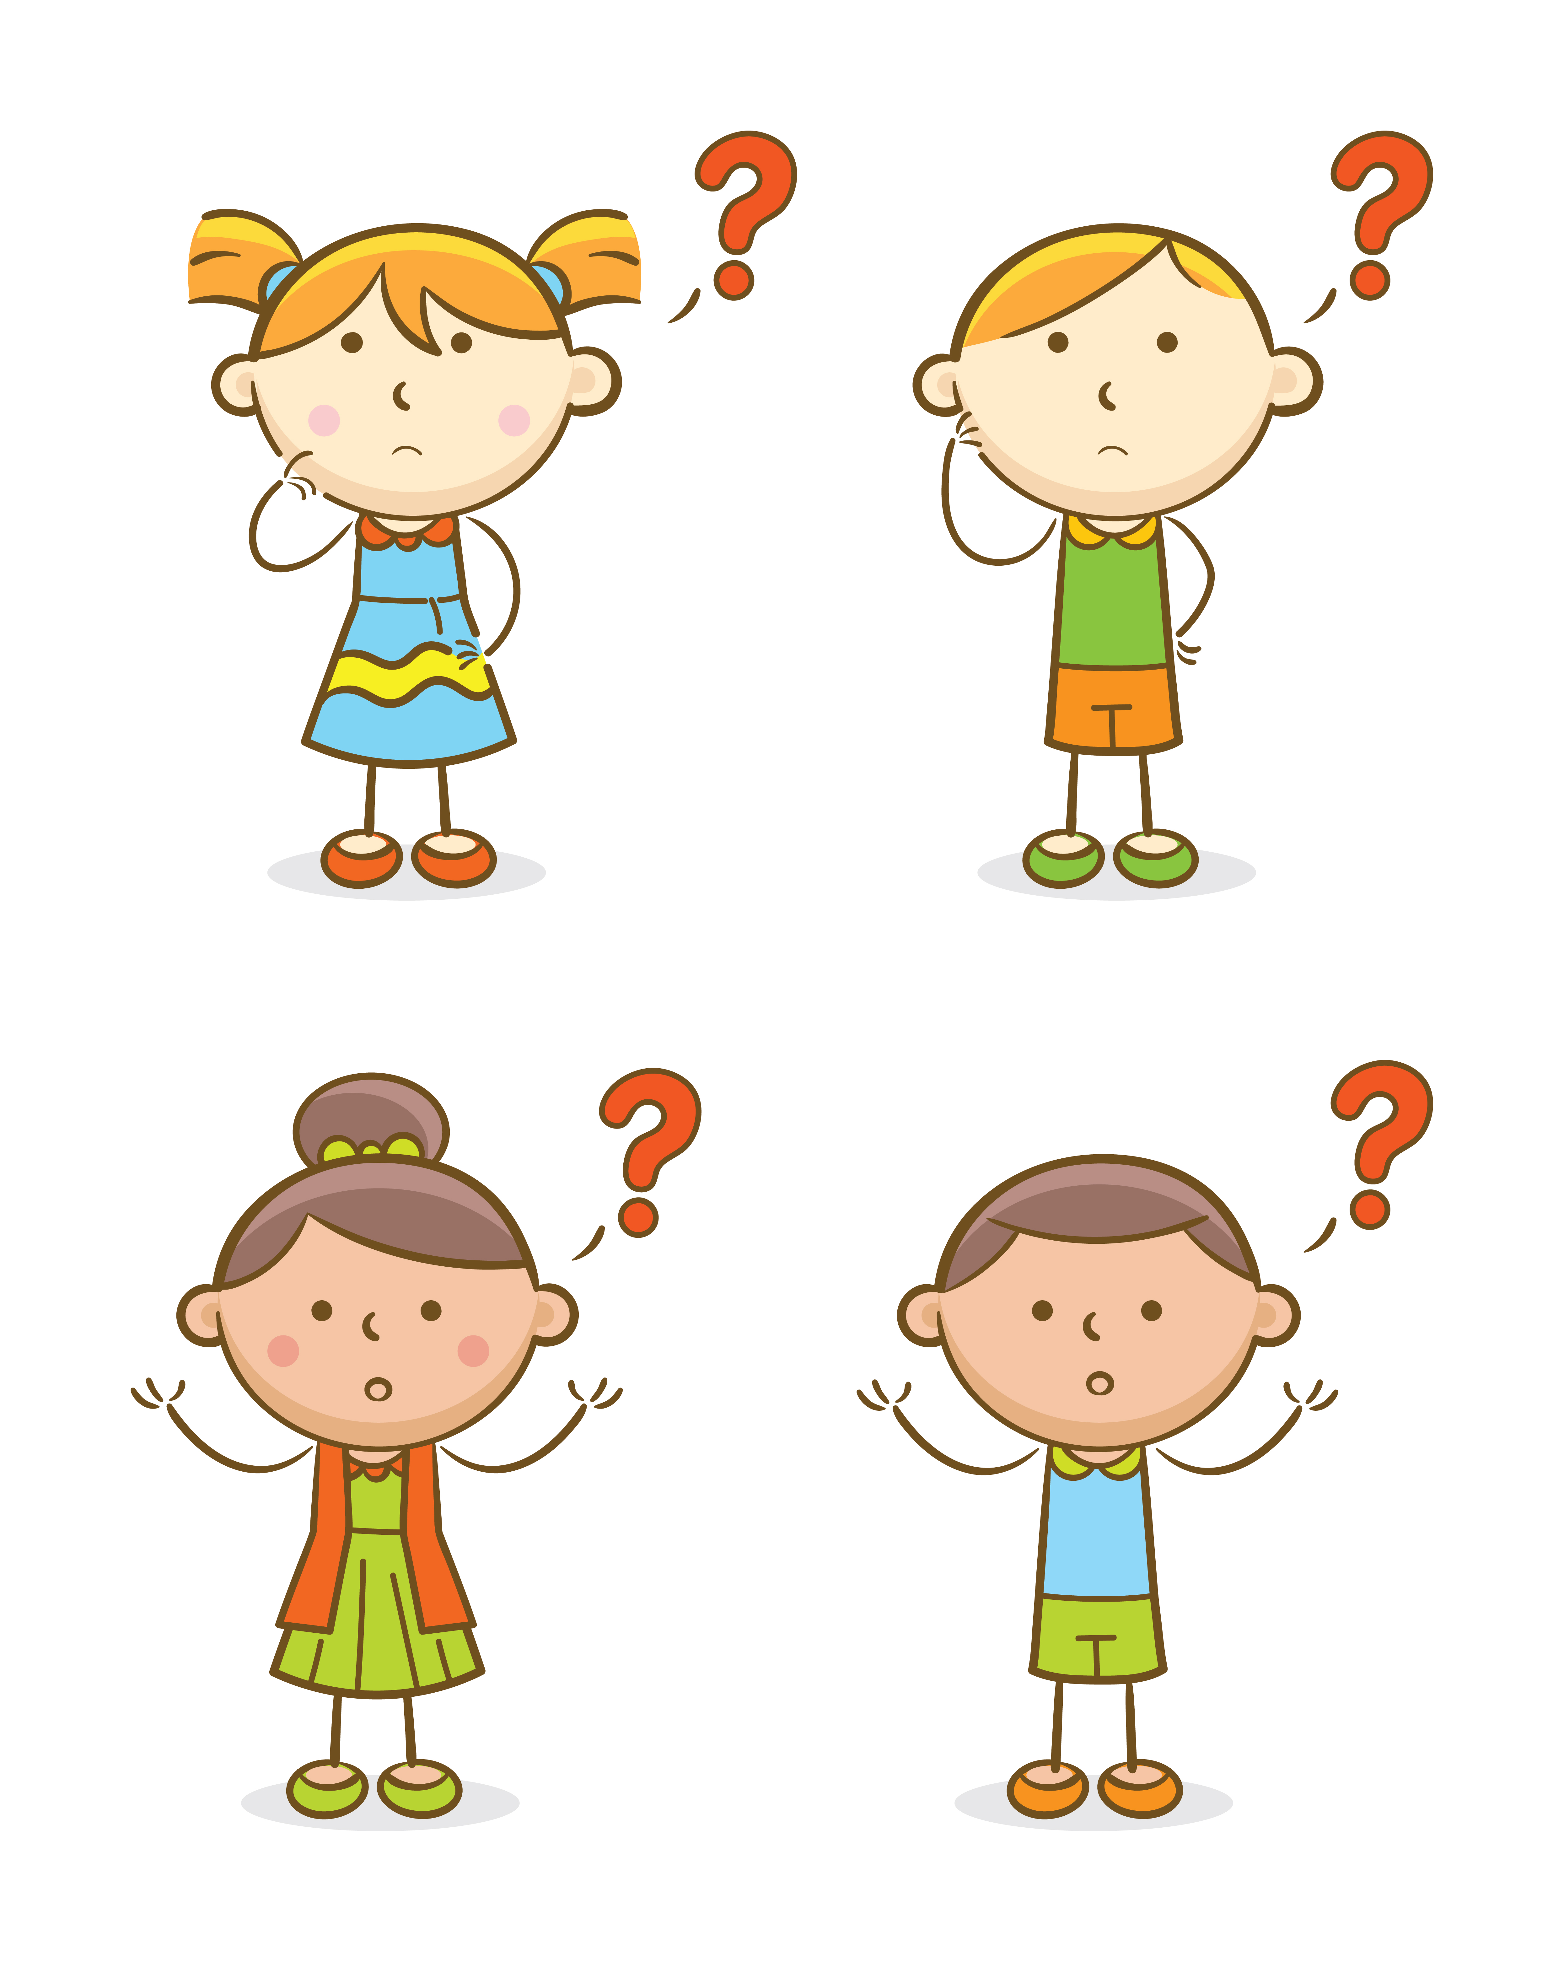
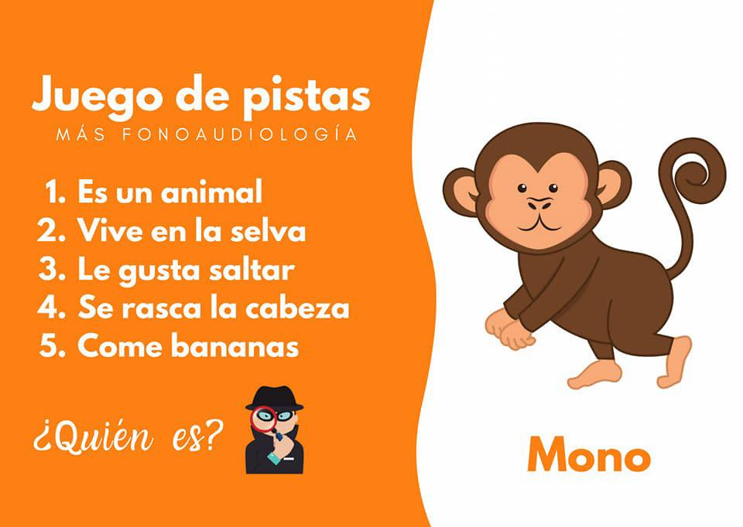
JUEGO DE LAS PISTAS
1ª Es un animal.
2ª Vive en la selva.
3ª Tiene el cuello largo.

Slide 2
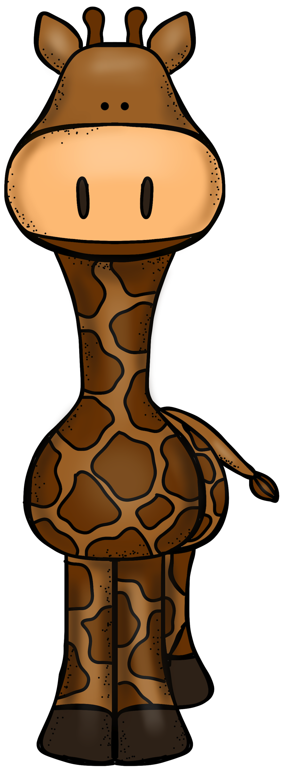
JUEGO DE LAS PISTAS
JUEGO DE LAS PISTAS
1ª Es un animal.
2ª Vive en la selva.
3ª Tiene el cuello largo.
Jirafa

Slide 3

JUEGO DE LAS PISTAS
1ª Es una fruta.
2ª Tiene color amarillo.
3ª Le gusta a los monos.

Slide 4
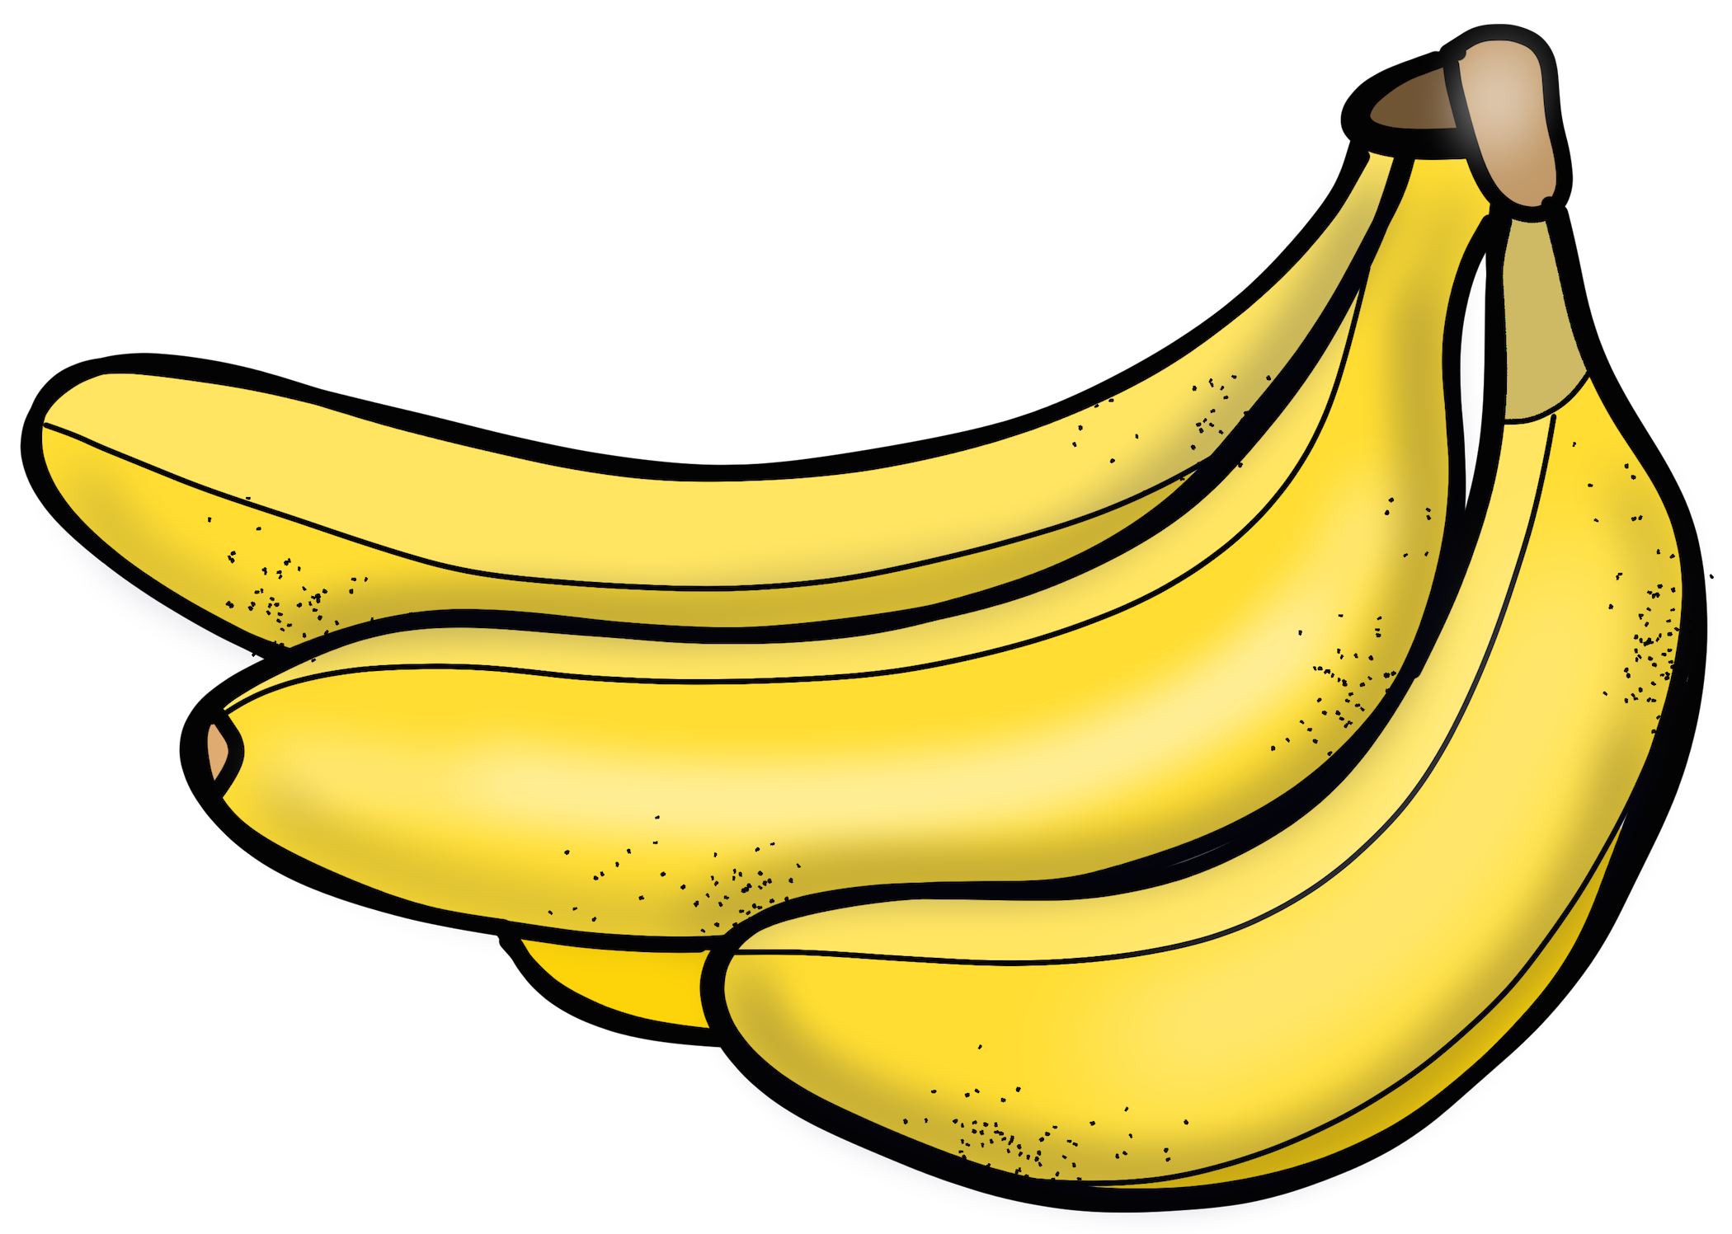
JUEGO DE LAS PISTAS
1ª Es una fruta.
2ª Tiene color amarillo.
3ª Le gusta a los monos.
platanos

Slide 5
JUEGO DE LAS PISTAS
1ª Puede ser de colores.
2ª Se coge con la mano.
3ª Protege de la lluvia.

Slide 6

JUEGO DE LAS PISTAS
1ª Puede ser de colores.
2ª Se coge con la mano.
3ª Protege de la lluvia.
paraguas

Slide 7
JUEGO DE LAS PISTAS
1ª Es un animal.
2ª Se arrastra.
3ª Lleva la casa encima.

Slide 8
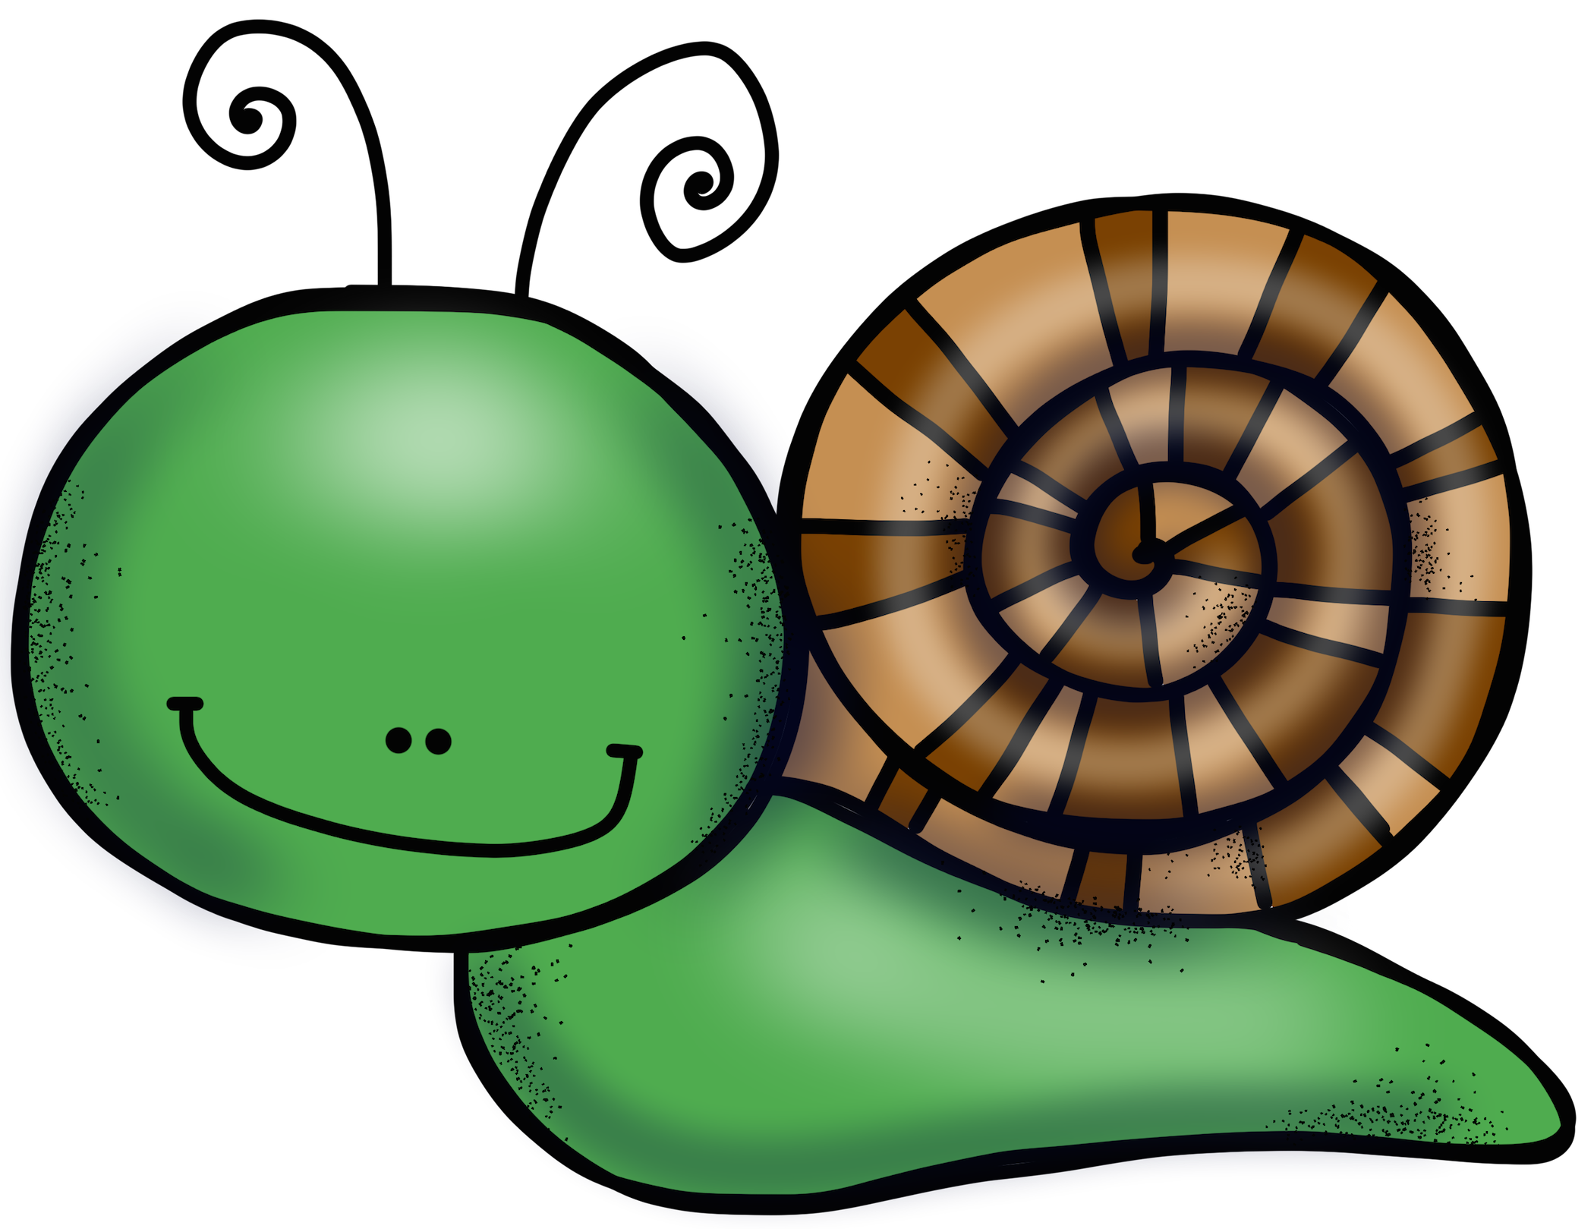
JUEGO DE LAS PISTAS
1ª Es un animal.
2ª Se arrastra.
3ª Lleva la casa encima.
caracol

Slide 9
JUEGO DE LAS PISTAS
1ª Es un insecto.
2ª Vuela.
3ª Produce miel.

Slide 10

JUEGO DE LAS PISTAS
1ª Es un insecto.
2ª Vuela.
3ª Produce miel.
abeja

Slide 11
JUEGO DE LAS PISTAS
1ª Es un electrodoméstico.
2ª Esta en la cocina.
3ª Enfría y congela .

Slide 12
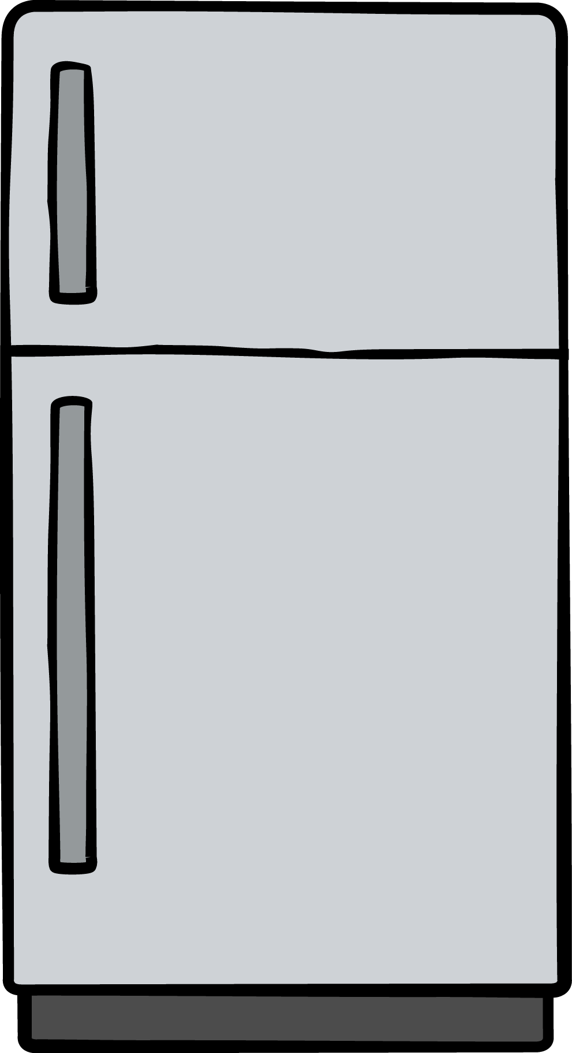
JUEGO DE LAS PISTAS
1ª Es un electrodoméstico.
2ª Esta en la cocina.
3ª Enfría y congela .
frigorífico

